Slide 1
图与网络基础
汇报人：袁尤良
日期：2020/11/08

Slide 2
贝叶斯网
马尔可夫模型
最大熵模型
条件随机场模型及马尔科夫随机场
规划交流

Slide 3
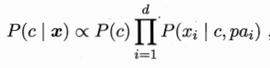
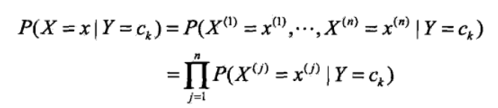
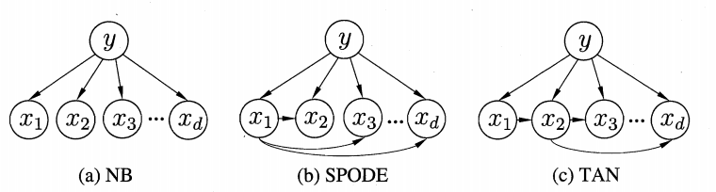
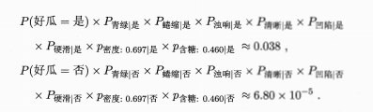
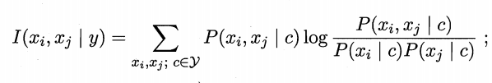
贝叶斯分类器
条件概率
朴素贝叶斯分类器-------属性条件独立
半朴素贝叶斯分类器-----考虑部分属性依赖(常见的为:独依赖ODE)
SPODE:有一个超父属性
TAN:依赖关系量化
生成最大带权生成树

Slide 4
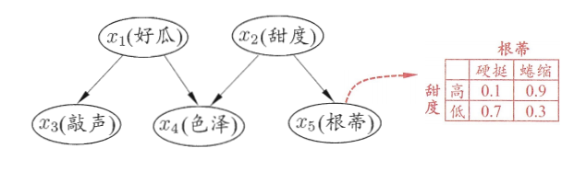
贝叶斯网(信念网)
有向无环图 条件概率表
结构怎么确定 概率表如何确定
专家
近似:贪心算法;额外约束
专家
根据样本数据
Notes:
从所有可能的网络结构空间搜索最优贝叶斯结构是一个NP难题, 两种方式求得近似解:贪心算法(评价函数);限定网络结构
结构也可由专家确定;

Slide 5
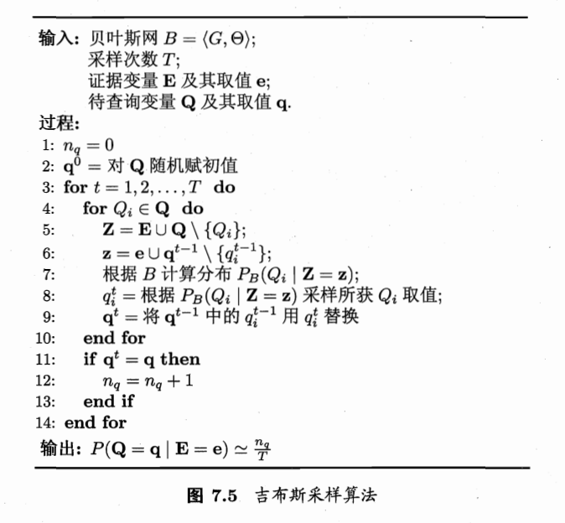
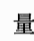
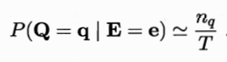
贝叶斯网(信念网)
如何进行推断(节点较多、连接稠密):
1.以前一个时刻为起点
2.同时确定多个待查询变量 ---> 一个一个来
还有变分推断

Slide 6
贝叶斯网
马尔可夫模型
最大熵模型
条件随机场模型及马尔科夫随机场
规划交流

Slide 7
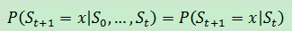
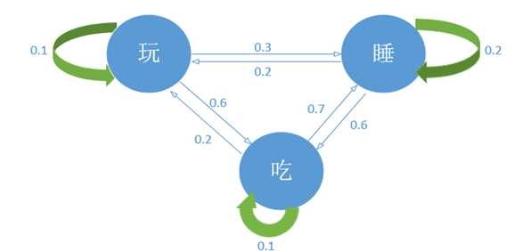
马尔可夫模型
对序列建模
一阶马尔可夫假设
描述:
初始状态概率分布{start}
中间状态(state) = {玩,吃,睡}
转移矩阵(T)
转移矩阵T | State 1 | … | State n
State 1 | a11 | … | a1n
… | … | … | …
State n | an1 | … | ann

Slide 8
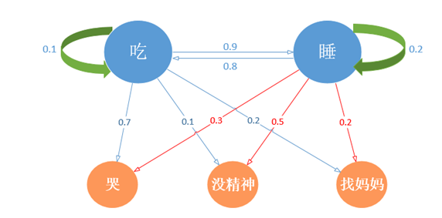
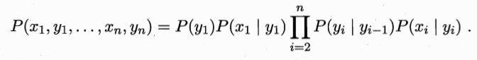
隐马尔可夫模型
无法直接获取状态,只能通过观察进行判断时
额外描述:
观察序列{Observe} = {哭,没精神,找妈妈}
隐状态的观察概率分布(TO)
隐状态转移矩阵
隐状态
矩阵TO | State 1 | … | State n
Observe 1 | a11 | … | a1n
… | … | … | …
Observe m | am1 | … | amm
观察状态
独立性假设

Slide 9
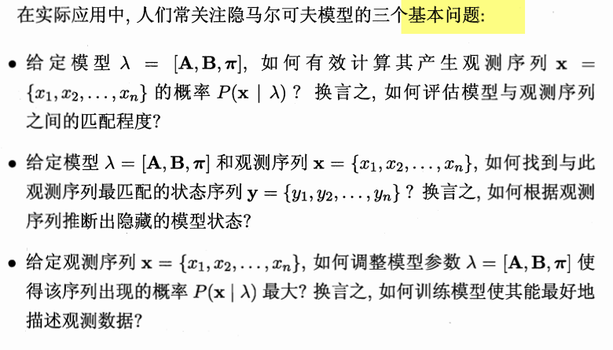
隐马尔可夫模型
A:状态转移概率
B:输出观测概率
Pi:初始状态概率
给定模型计算观测序列概率
给定观测序列计算最大概率隐状态序列
给定数据如何优化模型

Slide 10
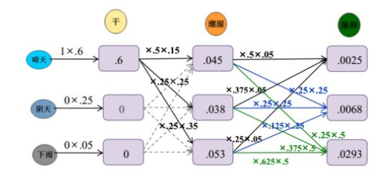
隐马尔可夫模型
A:状态转移概率
B:输出观测概率
Pi:初始状态概率
给定模型计算观测序列概率:前向算法, 后向算法
晴-晴转移概率
湿润下是晴天的概率
emission*transition
t=1 t=2 t=3
隐状态
乘个权重就过来了
累加起来为到t=2时刻之前为”干-潮湿”的概率

Slide 11
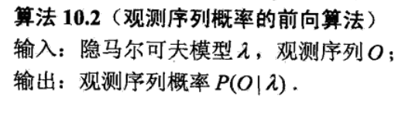
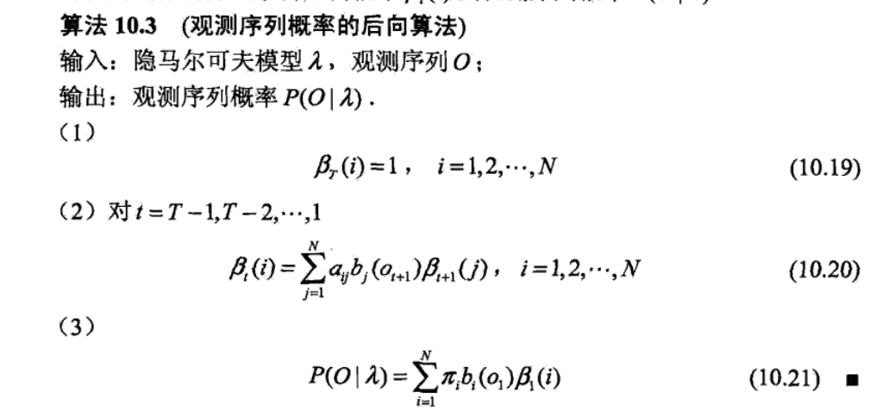
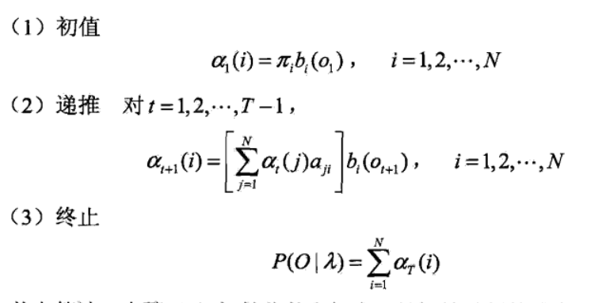
隐马尔可夫模型
A:状态转移概率
B:输出观测概率
Pi:初始状态概率
给定模型计算观测序列概率:前向算法, 后向算法

Slide 12
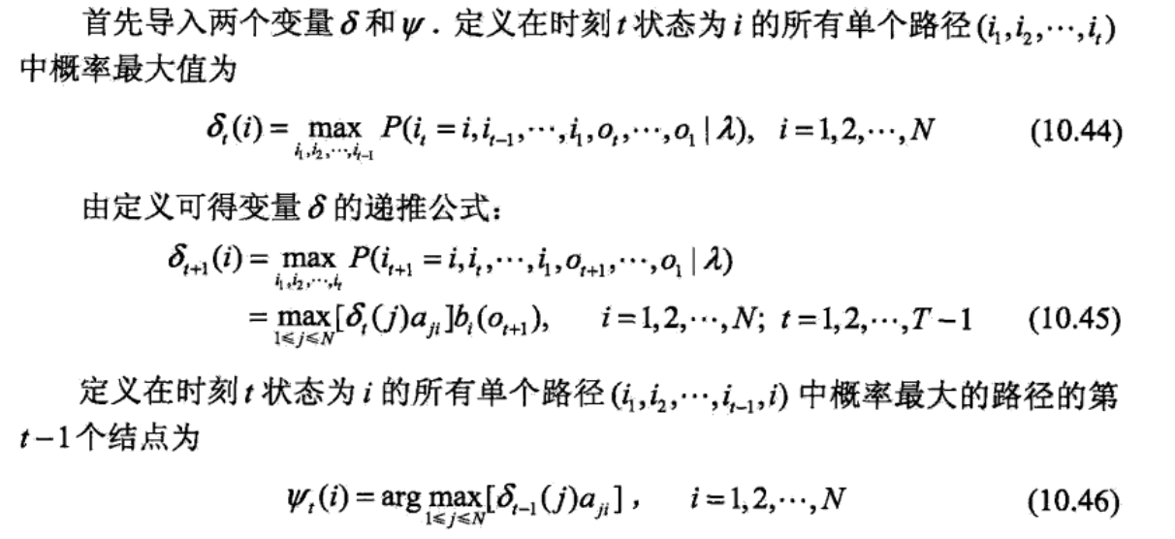
隐马尔可夫模型
A:状态转移概率
B:输出观测概率
Pi:初始状态概率
给定观测序列计算匹配隐状态序列:维特比算法
动态规划:最优路径之前的子路径也是最优的

Slide 13
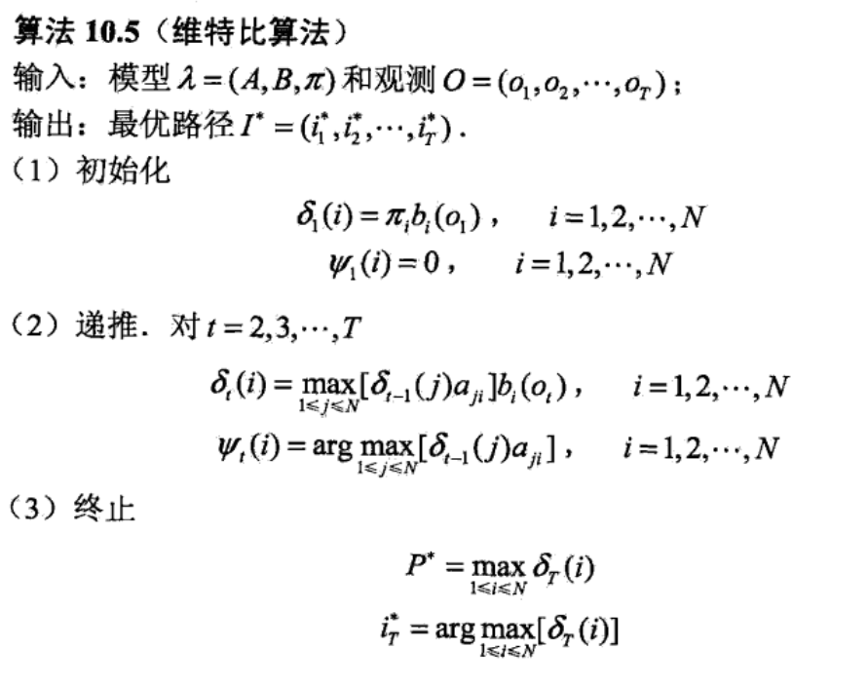
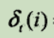
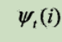
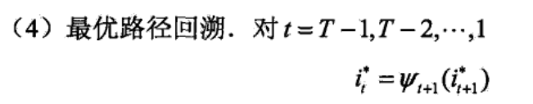
隐马尔可夫模型
A:状态转移概率
B:输出观测概率
Pi:初始状态概率
给定观测序列计算匹配隐状态序列:维特比算法
以该节点隐状态为t时刻隐状态的最优路径概率
每一次maxpooling时记录从哪来的

Slide 14
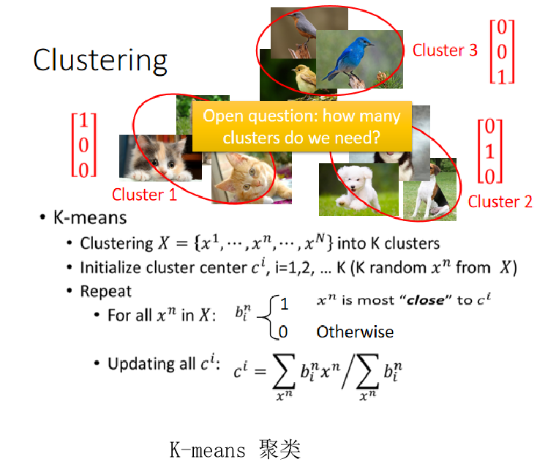
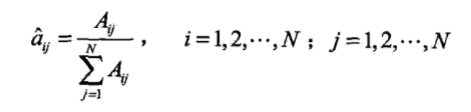
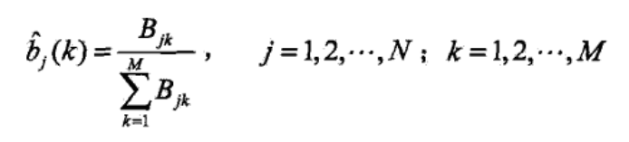
隐马尔可夫模型
A:状态转移概率
B:输出观测概率
Pi:初始状态概率
模型学习
监督学习
非监督学习(EM)
从当前值去确定理想值

Slide 15
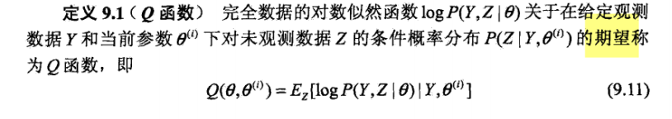
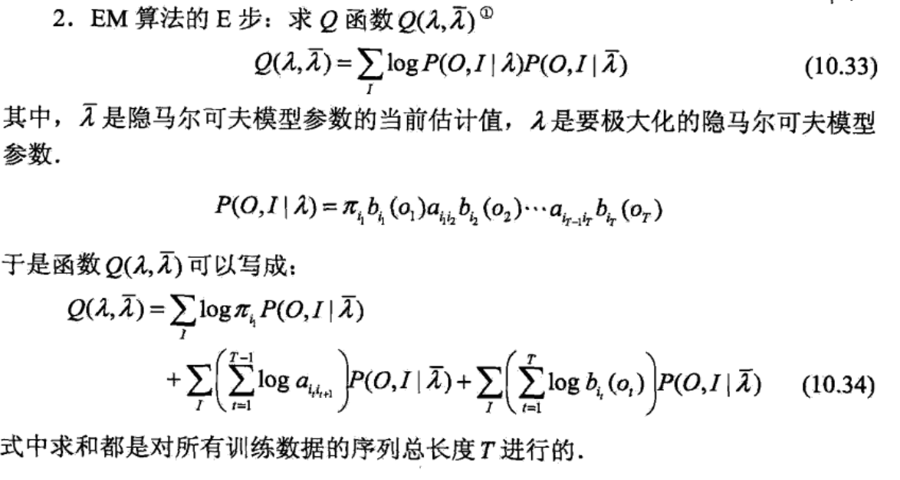
隐马尔可夫模型
A:状态转移概率
B:输出观测概率
Pi:初始状态概率
求期望
期望最大化
Expectation
右者是可数值计算的现有参数
分开优化几个部分

Slide 16
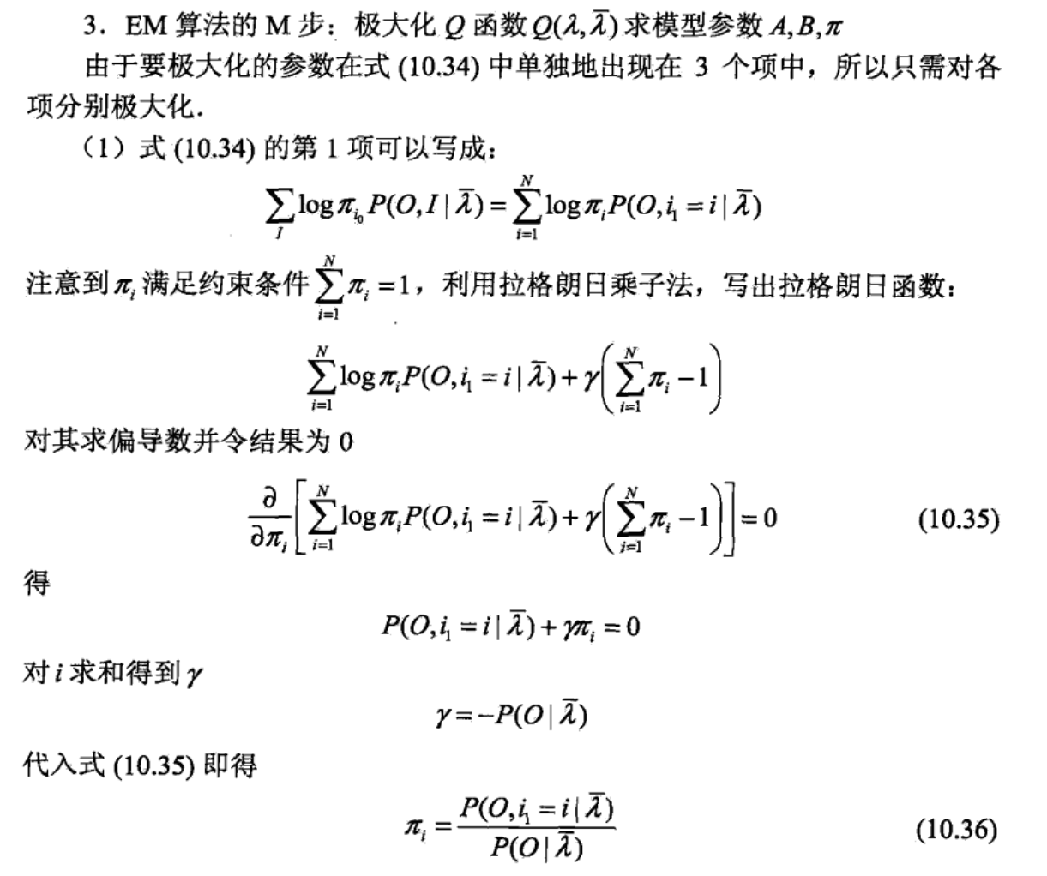
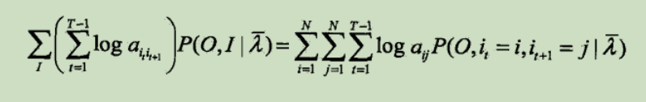
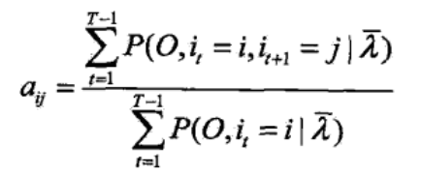
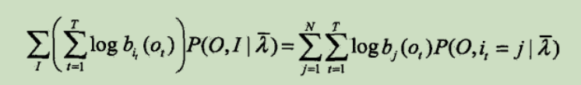
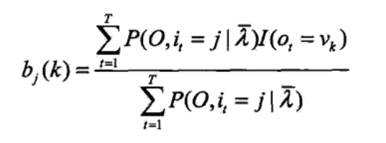
隐马尔可夫模型
A:状态转移概率
B:输出观测概率
Pi:初始状态概率
Maximization
从估计的理想值重新确定当前值

Slide 17
贝叶斯网
马尔科夫模型(Viterbi(维特比算法))
最大熵模型
条件随机场模型及马尔科夫随机场
概论图模型的应用举例

Slide 18
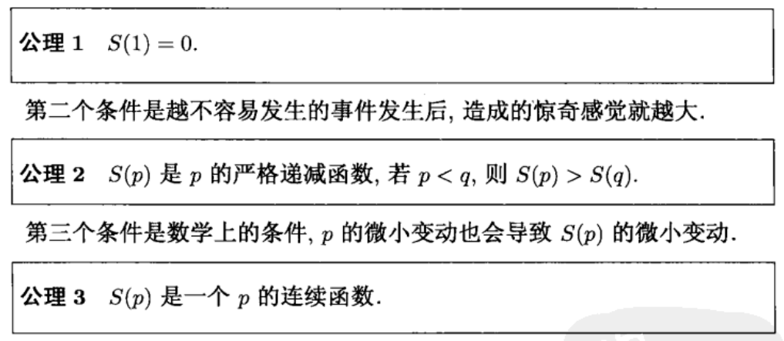
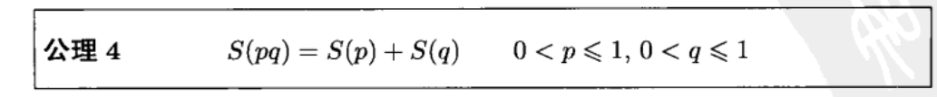
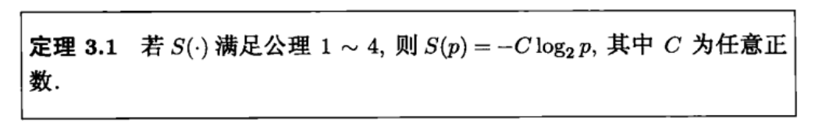
最大熵模型
信息熵

Slide 19
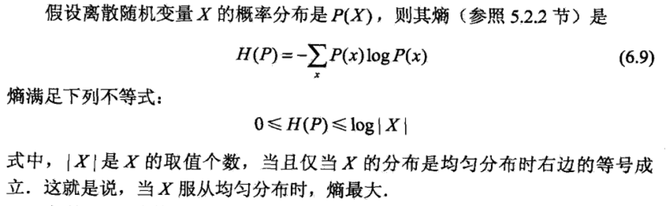
最大熵模型
最大熵原理:学习概率模型时, 在所有可能的概率模型中, 熵最大的模型时最好的模型.
硬币为正面/反面的概率

Slide 20
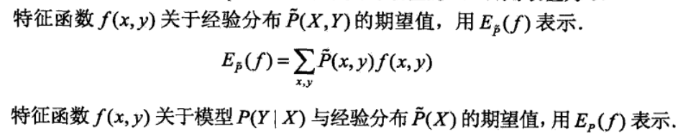
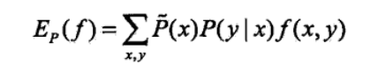
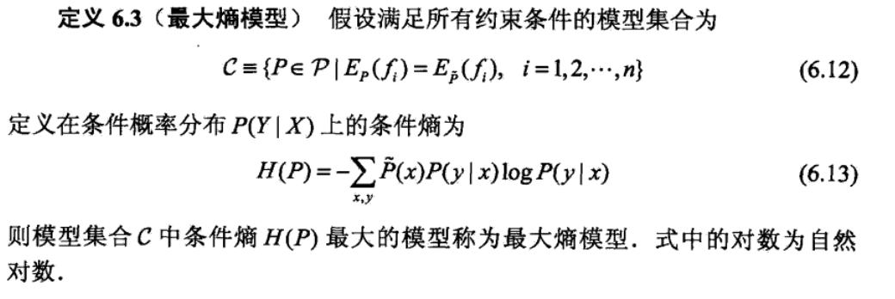
最大熵模型
模型预测值
实际经验值
这里并不是关于P(X,Y)的信息熵

Slide 21
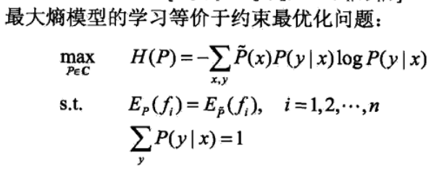
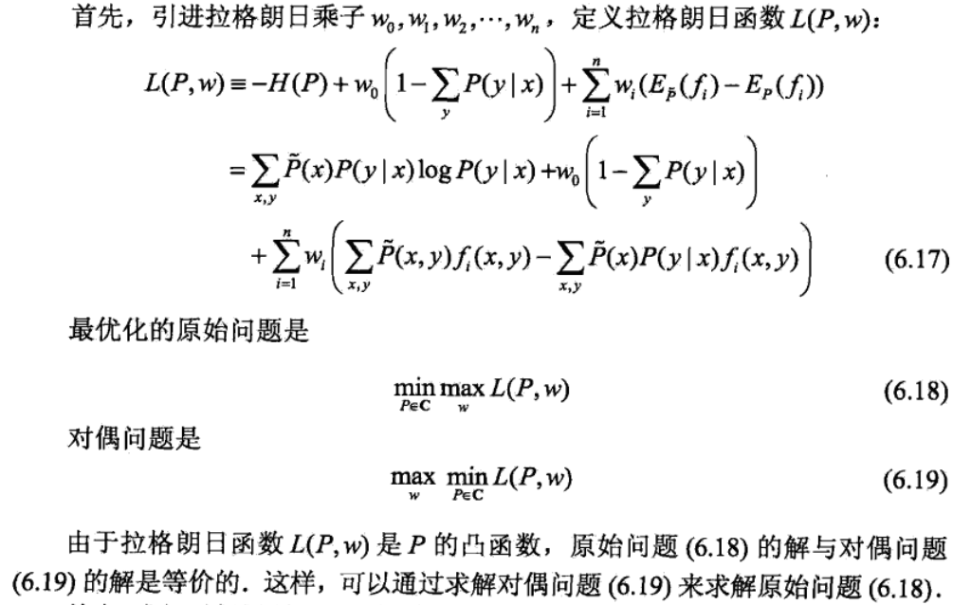
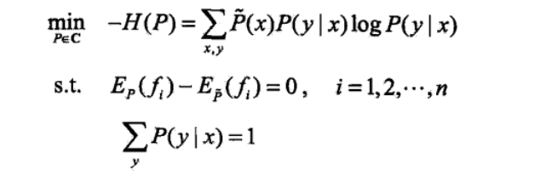
最大熵模型
按照最优化习惯:
Notes:
变成了对对偶函数的极大化

Slide 22
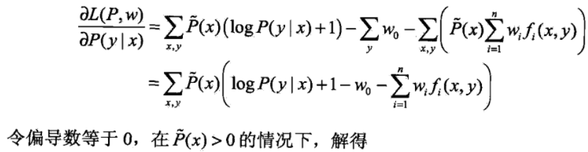
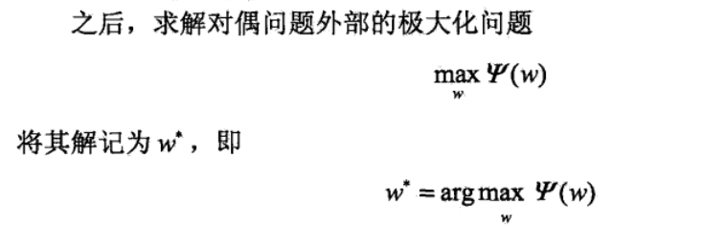
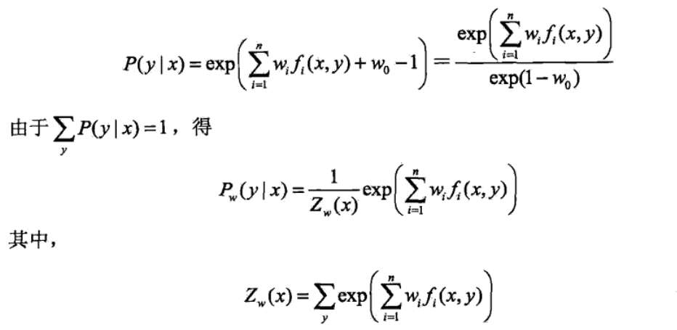
最大熵模型
对w求导最优化
再重新代入模型就可以得到所要建模的条件概率了

Slide 23
贝叶斯网
马尔科夫模型(Viterbi(维特比算法))
最大熵模型
条件随机场模型及马尔科夫随机场
规划交流

Slide 24
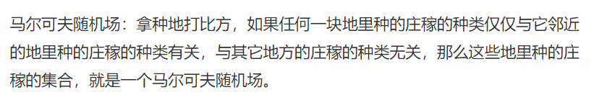
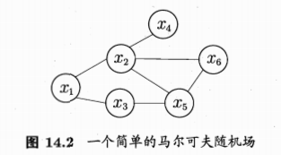
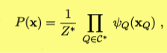
马尔可夫随机场
无向图
团:连通子图
极大团:极大连通子图
势函数:对团内关系建模(一般对极大团)
本质是消除不必要的依赖关系
可用快乐与否举例，节点是一个个人

Slide 25
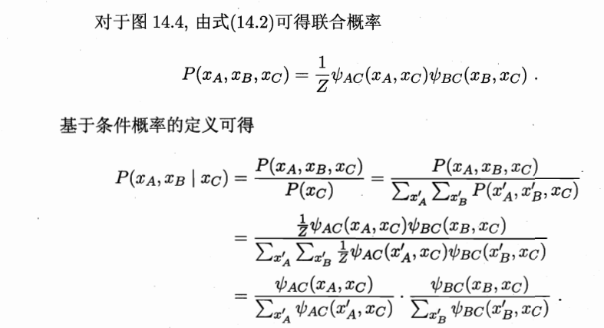




马尔可夫随机场
无向图
B通过C才能影响A， 当C被决定了，A不会关心B

Slide 26




马尔可夫随机场
势函数如何描述团内关系
团内节点相互作用
团内每个节点自身意义
A本身快乐否， A与其他关系好否

Slide 27



条件随机场

Slide 28


条件随机场
概率计算
学习
预测

Slide 29


条件随机场

Slide 30



条件随机场
第四个位置的概率矩阵
输入:前一刻和现在的y
输出:合概率

Slide 31




条件随机场
概率计算
HMM:只受前n个影响
CRF:只受邻近节点影响

Slide 32


条件随机场
模型学习:改进的迭代尺度法IIS, 梯度下降法,拟牛顿法

Slide 33

条件随机场
预测:维特比算法

Slide 34
贝叶斯网
马尔科夫模型(Viterbi(维特比算法))
最大熵模型
条件随机场模型及马尔科夫随机场
规划交流

Slide 35

核心竞争力在哪
应培养哪些不容易被替代的能力
如何培养将工作进行数学量化的能力（理论、实践）
如何培养在某领域开阔的视野

Slide 36
介绍了图与网络基础的一些经典概念和模型
介绍了这些模型在实际工作时如何运行及学习

Slide 38
f

